Slide 1



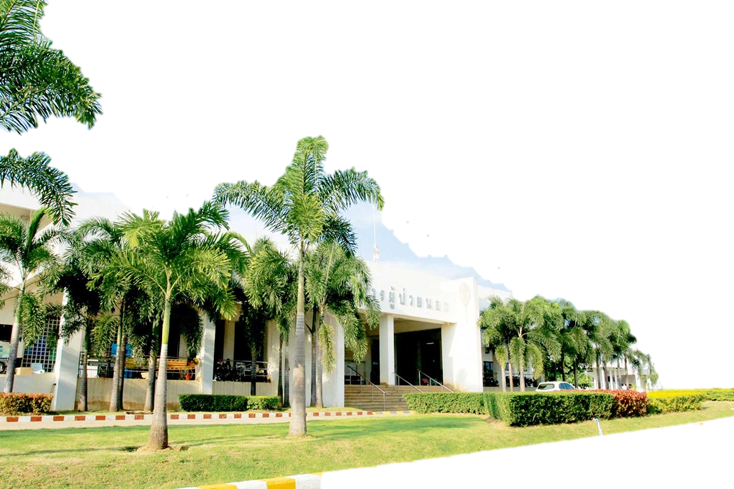
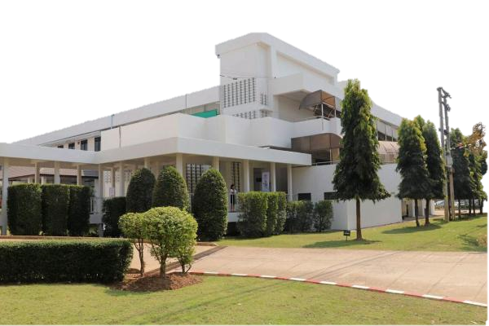
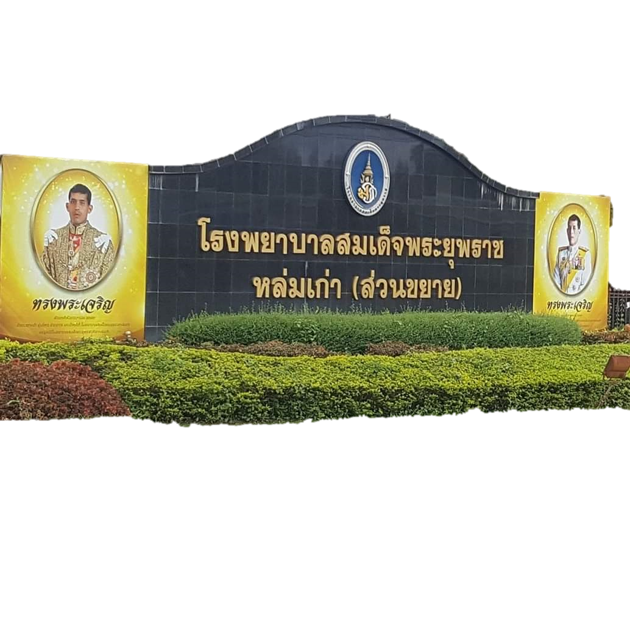
การเตรียมการ
รับการตรวจเยี่ยม
โรงพยาบาลสมเด็จพระยุพราชหล่มเก่า จังหวัดเพชรบูรณ์
ศาสตราจารย์เกียรติคุณ นายแพทย์เกษม วัฒนชัย องคมนตรี ประธานกรรมการมูลนิธิโรงพยาบาลสมเด็จพระยุพราช
และคณะ

Slide 2
ประเด็นนำเสนอ
คณะตรวจเยี่ยม และ กำหนดการ
การเตรียมความพร้อม
0 - 0

Slide 3
คณะตรวจเยี่ยม
VIP1 ศ.เกียรติคุณ นพ.เกษม วัฒนชัย องคมนตรี
VIP2 พลเรือเอก พงษ์เทพ หนูเทพ องคมนตรี
VIP3 นพ.โสภณ เมฆธน ผช.รมต.สธ.
คณะกรรมการมูลนิธิ
ผู้แทนเหล่าทัพ
ผู้แทนส่วนราชการที่เกี่ยวข้อง
รวม 40 คน
<สำนักงานสาธารณสุขจังหวัดเพชรบูรณ์>
1-1

Slide 4

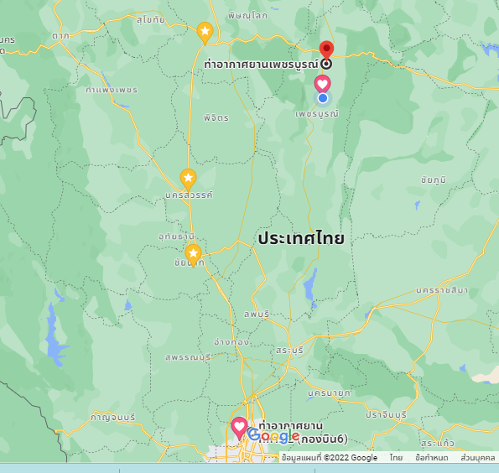
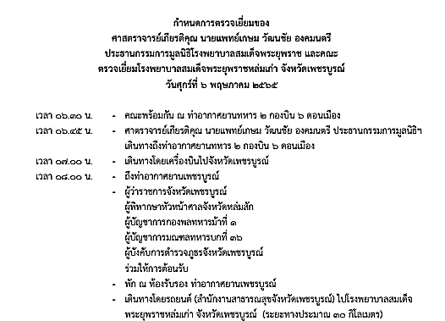
กำหนดการ
<สำนักงานสาธารณสุขจังหวัดเพชรบูรณ์>
1-2

Slide 5
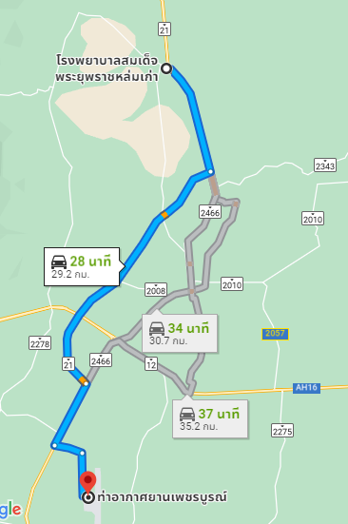
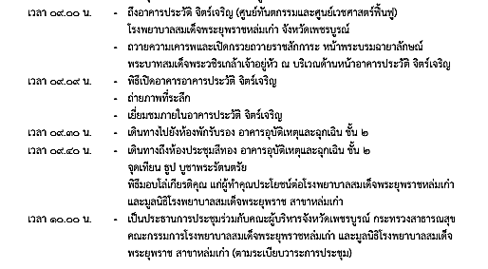
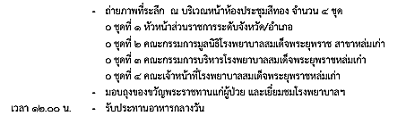
กำหนดการ
<สำนักงานสาธารณสุขจังหวัดเพชรบูรณ์>
1-3

Slide 6
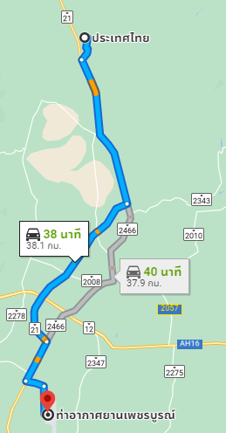
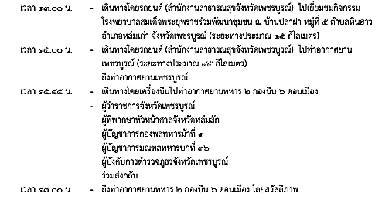
กำหนดการ
<สำนักงานสาธารณสุขจังหวัดเพชรบูรณ์>
1-4

Slide 7
การเตรียมความพร้อม
ส่วนจังหวัด (สสจ.เพชรบูรณ์)
ส่วนพื้นที่ (รพร.หล่มเก่า)
<สำนักงานสาธารณสุขจังหวัดเพชรบูรณ์>
2-1

Slide 8
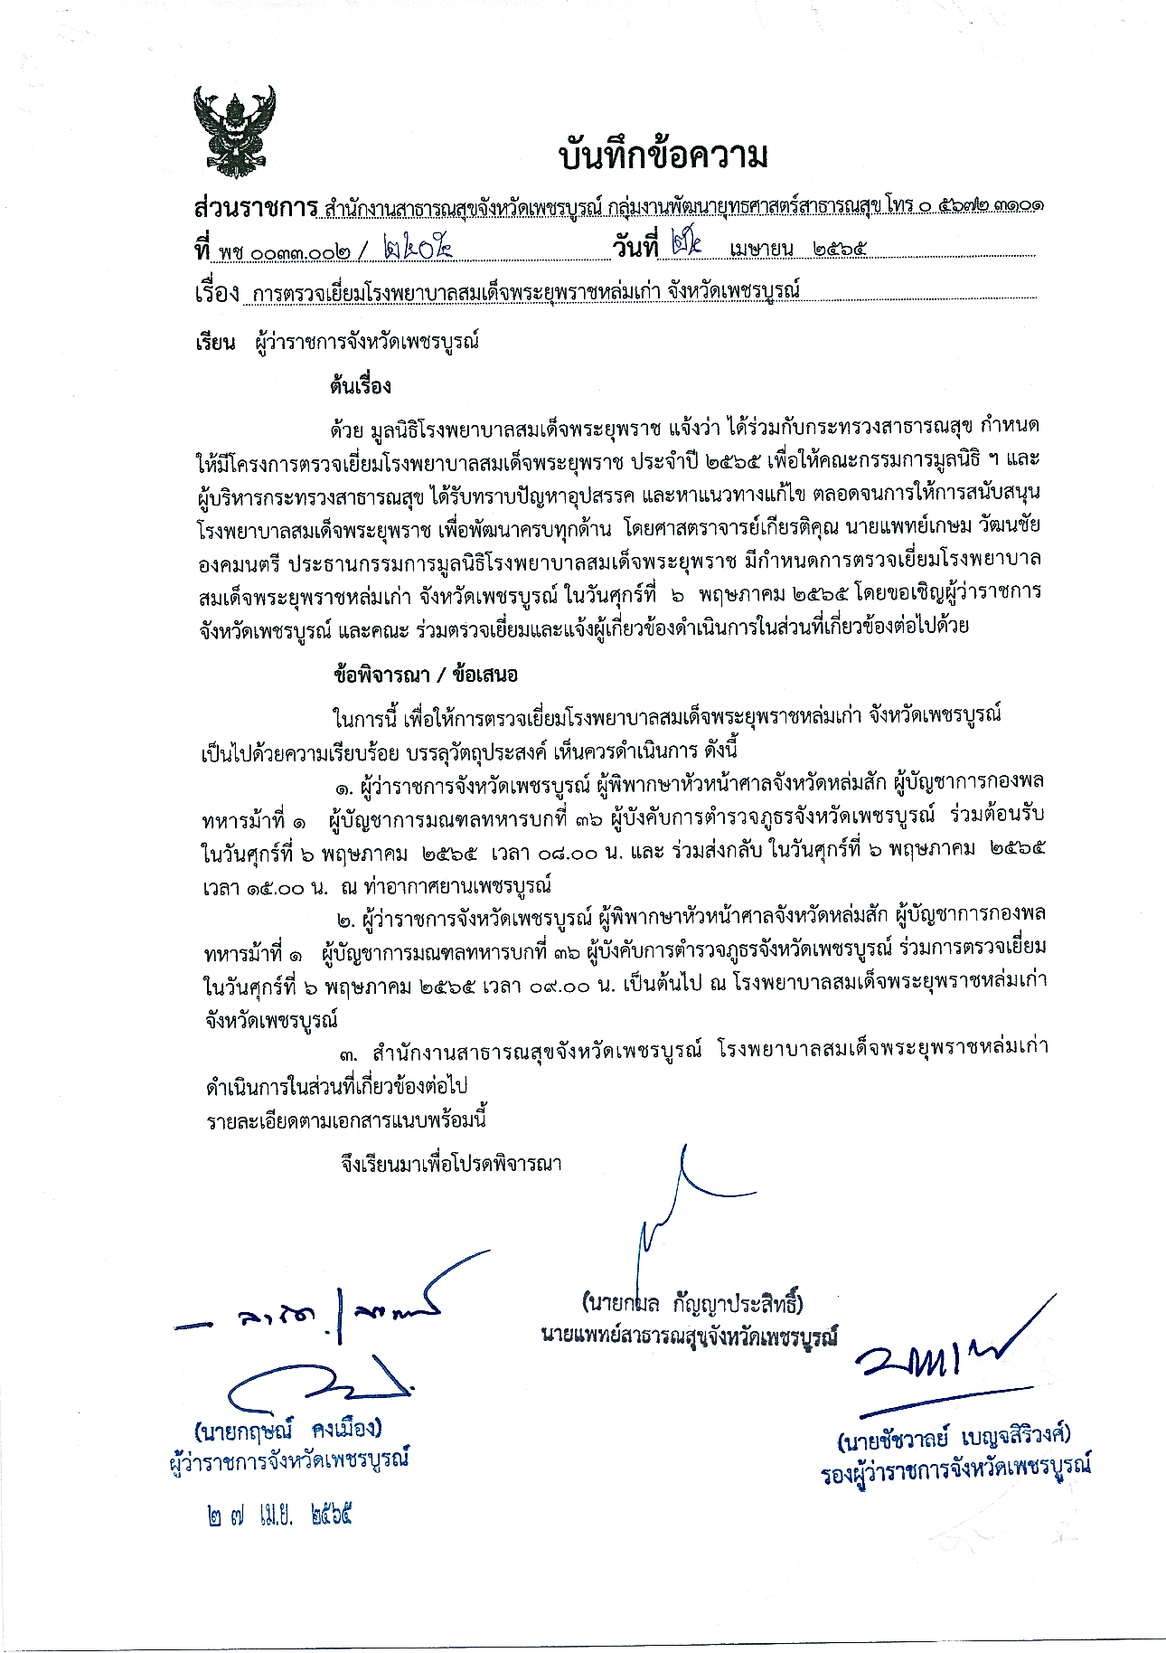
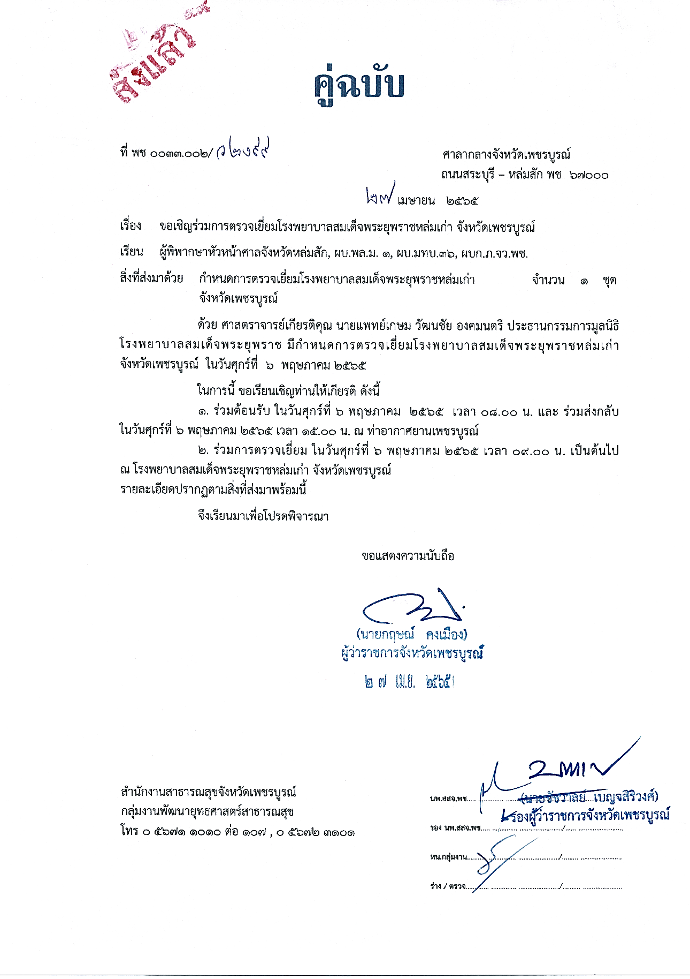
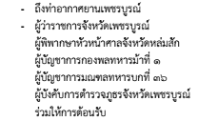

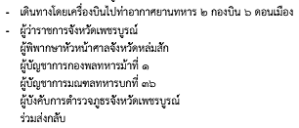
การเตรียมความพร้อม - ส่วนจังหวัด
ประสานการปฏิบัติ
<สำนักงานสาธารณสุขจังหวัดเพชรบูรณ์>
2-3

Slide 9
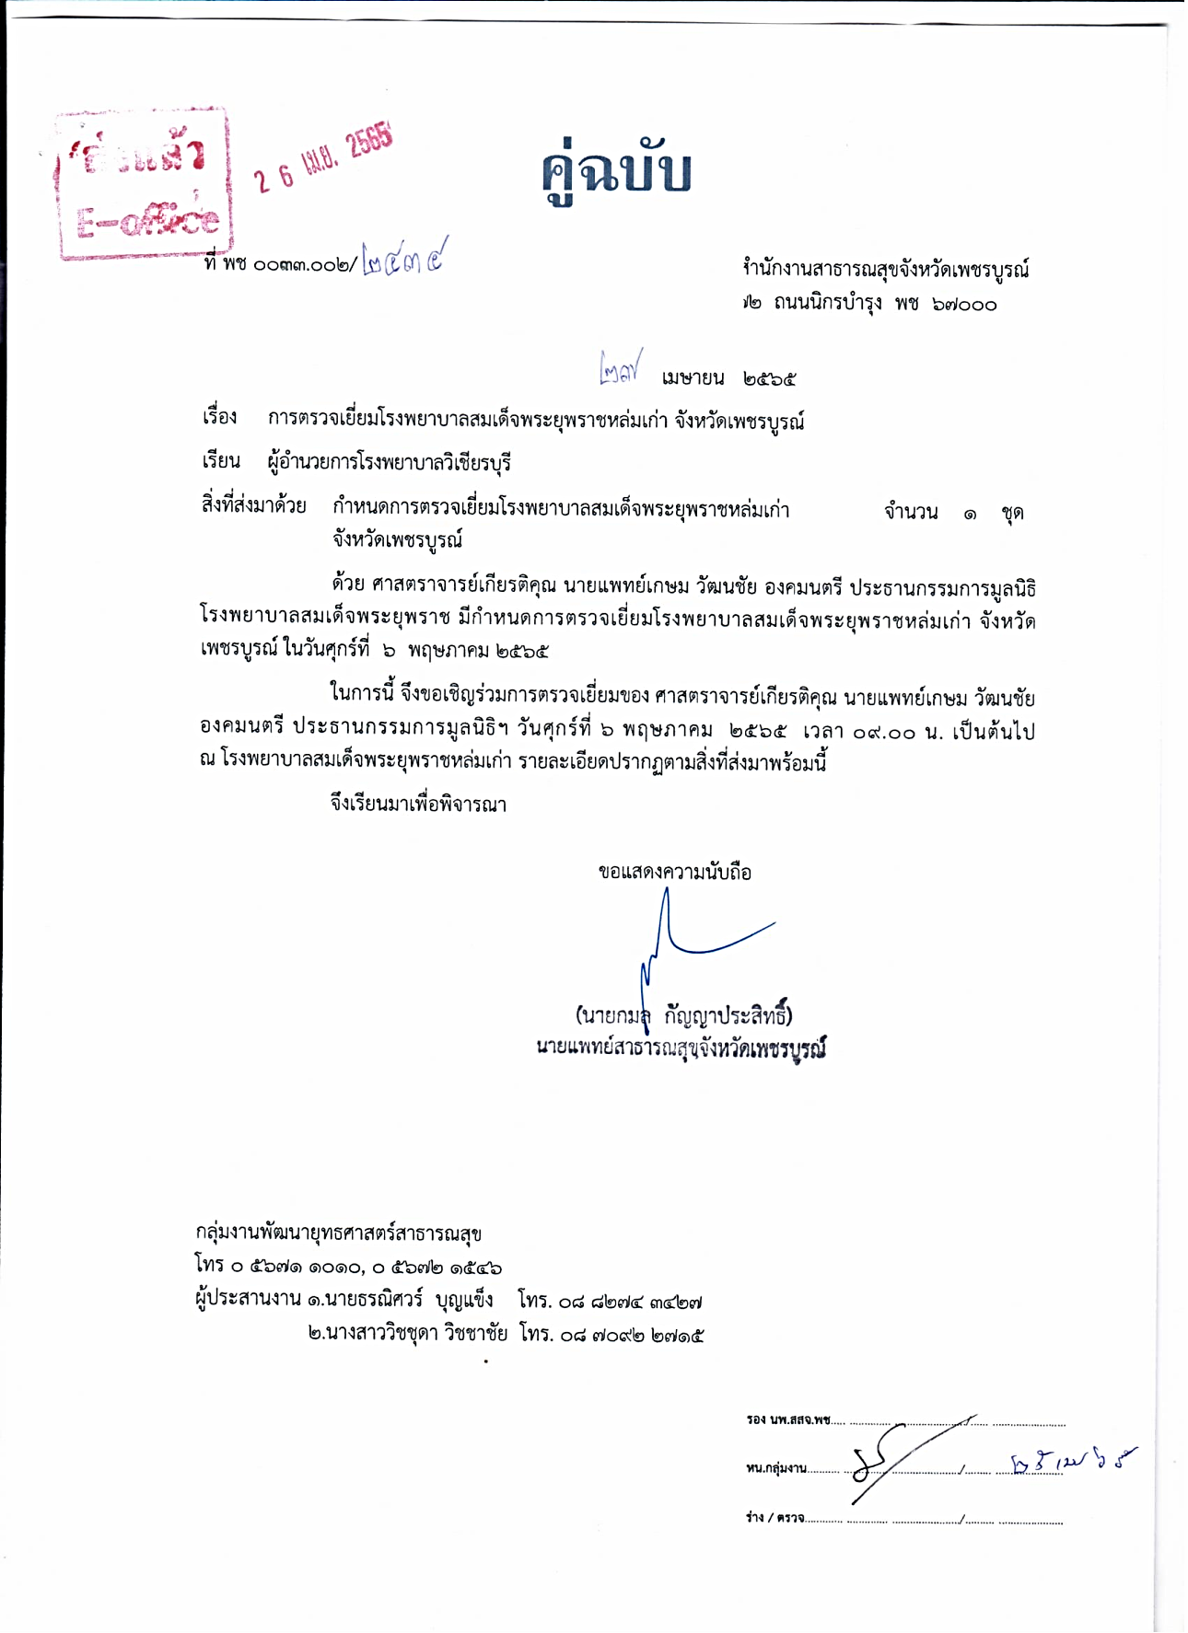
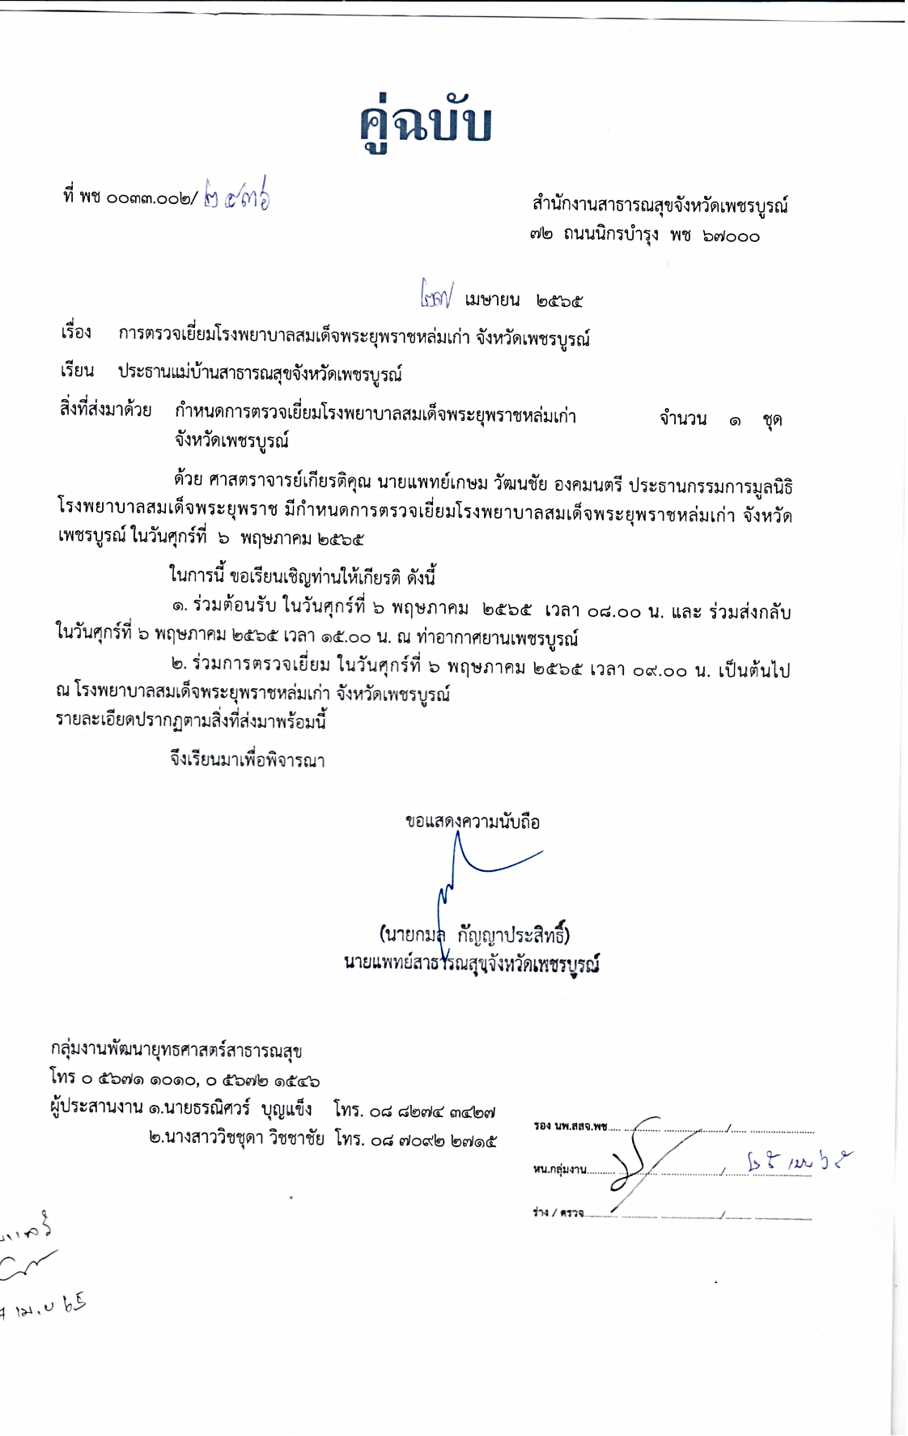
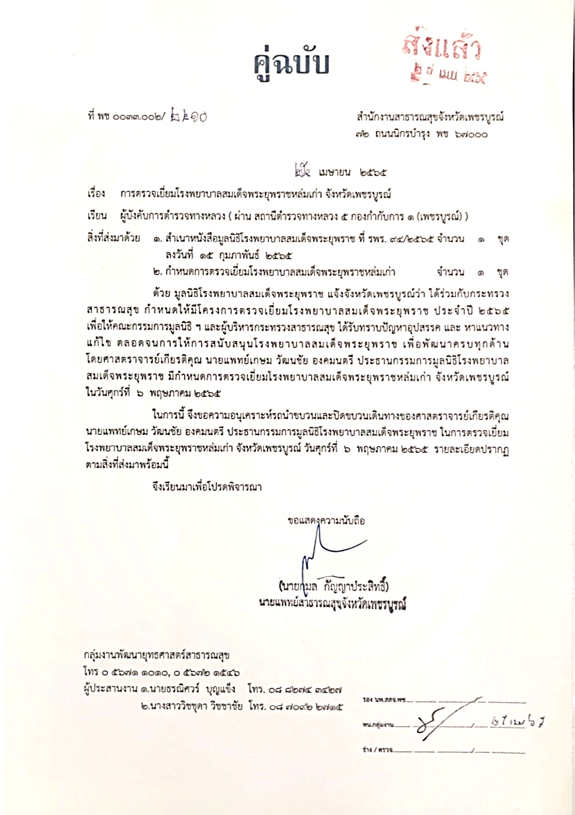
การเตรียมความพร้อม - ส่วนจังหวัด
ขอเชิญผู้เกี่ยวข้อง
<สำนักงานสาธารณสุขจังหวัดเพชรบูรณ์>
2-4

Slide 10
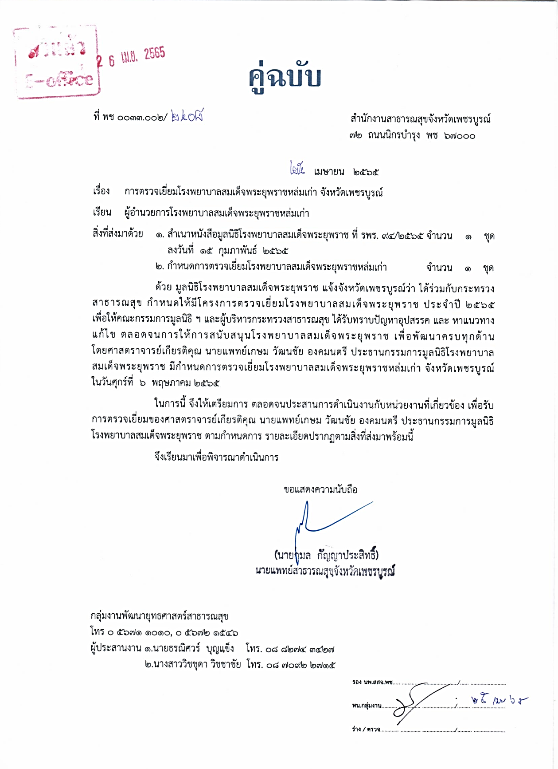

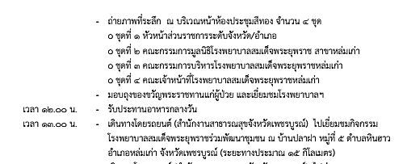
การเตรียมความพร้อม - ส่วนจังหวัด
ให้เตรียมการระดับพื้นที่
<สำนักงานสาธารณสุขจังหวัดเพชรบูรณ์>
2-5

Slide 11
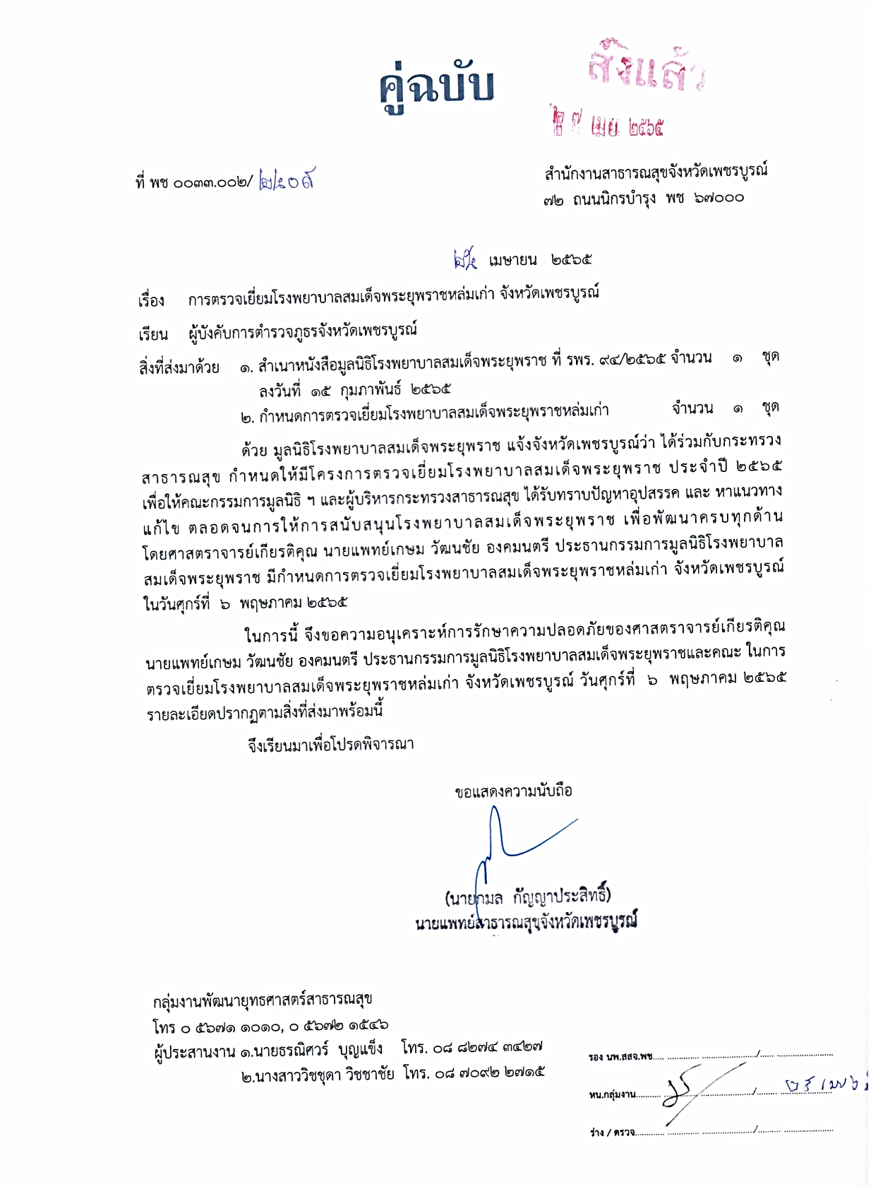
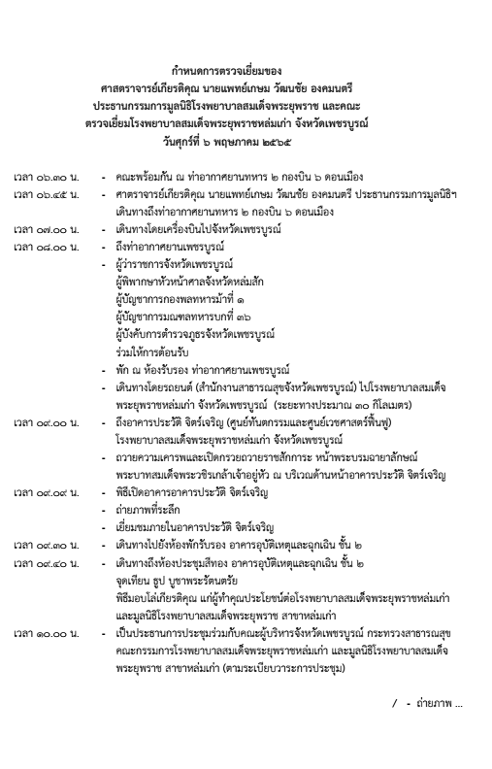
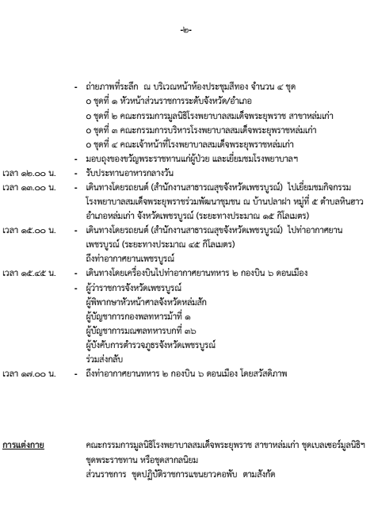
การเตรียมความพร้อม - ส่วนพื้นที่
แจ้งผู้เกี่ยวข้อง
- การรักษาความปลอดภัย
ประสานการปฏิบัติ
<สำนักงานสาธารณสุขจังหวัดเพชรบูรณ์>
2-6

Slide 12
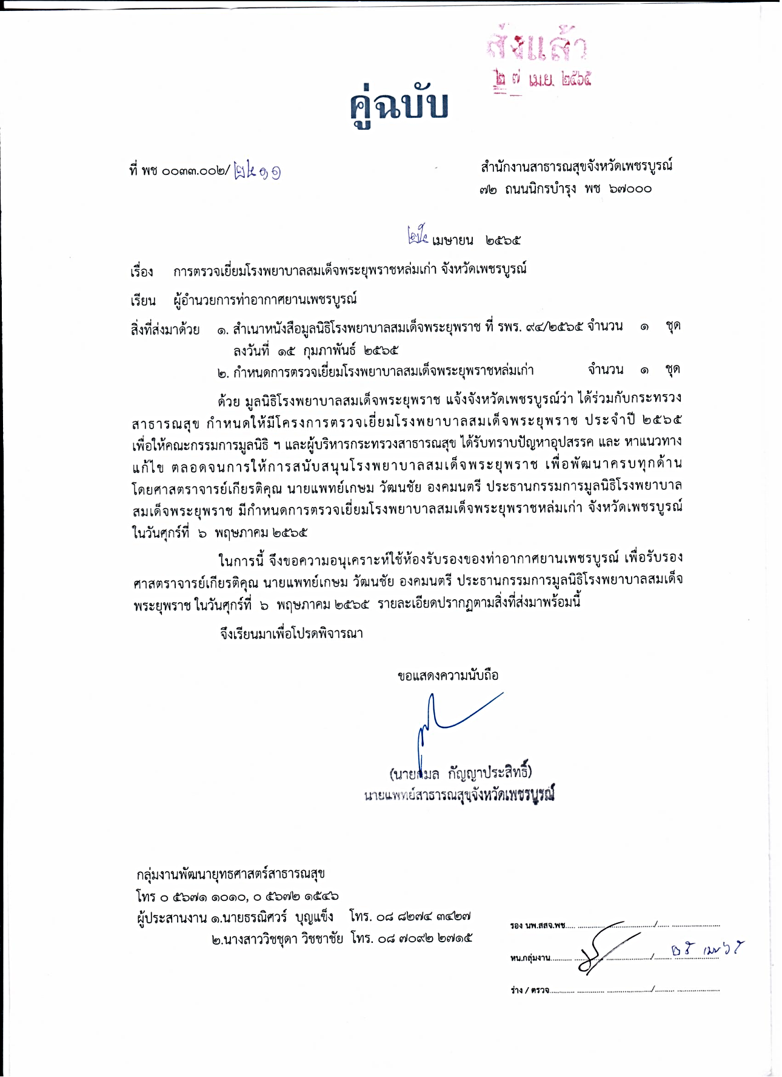
การเตรียมความพร้อม - ส่วนพื้นที่
ขอความอนุเคราะห์/สนับสนุน
ห้องรับรองท่าอากาศยาน
บุคลากรสำนักงานจังหวัดฯ ที่มีประสบการณ์ช่วยปฏิบัติ ณ ท่าอากาศยาน
รถรับส่งนักบิน
ประสานการปฏิบัติ
<สำนักงานสาธารณสุขจังหวัดเพชรบูรณ์>
2-7

Slide 13
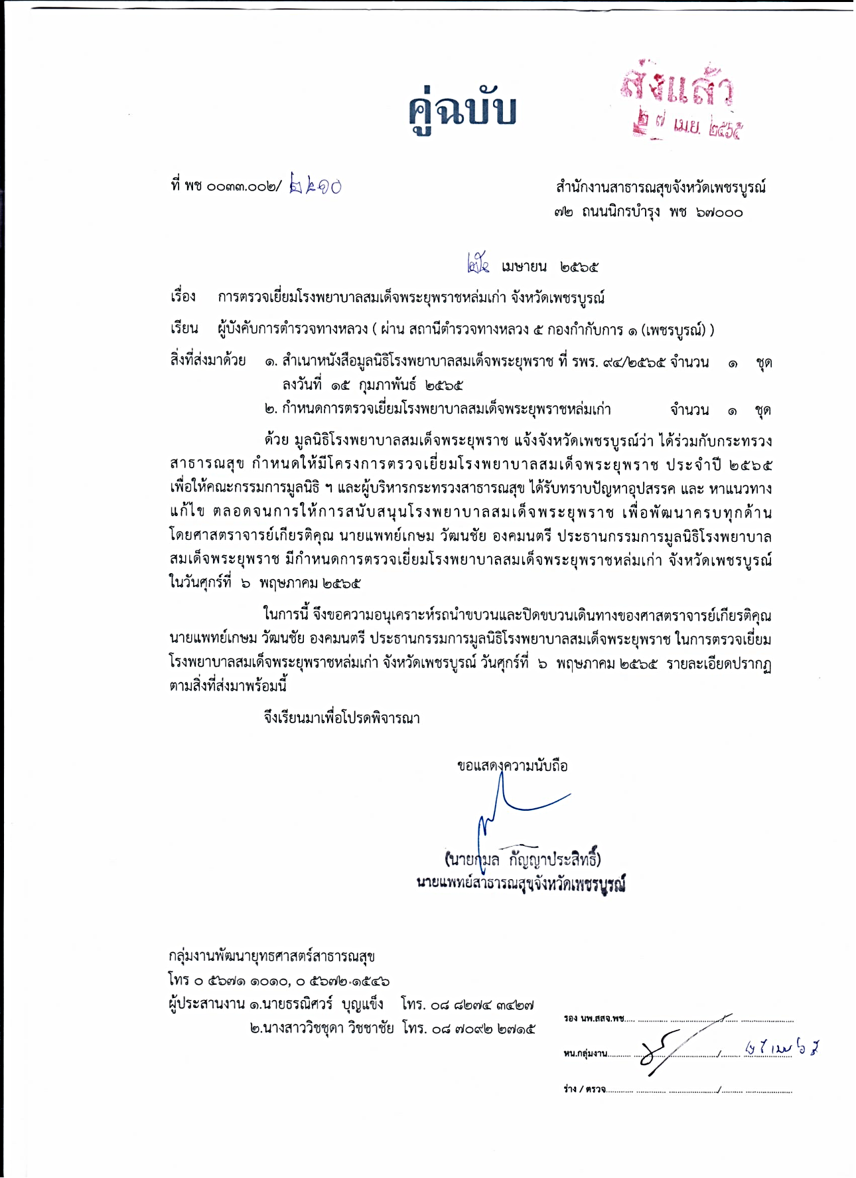
การเตรียมความพร้อม - ส่วนพื้นที่
ขอความอนุเคราะห์/สนับสนุน
อำนวยความสะดวก-ปลอดภัย
การเดินทางโดยขบวนรถยนต์ - รถนำขบวน
ประสานการปฏิบัติ
<สำนักงานสาธารณสุขจังหวัดเพชรบูรณ์>
2-8

Slide 14
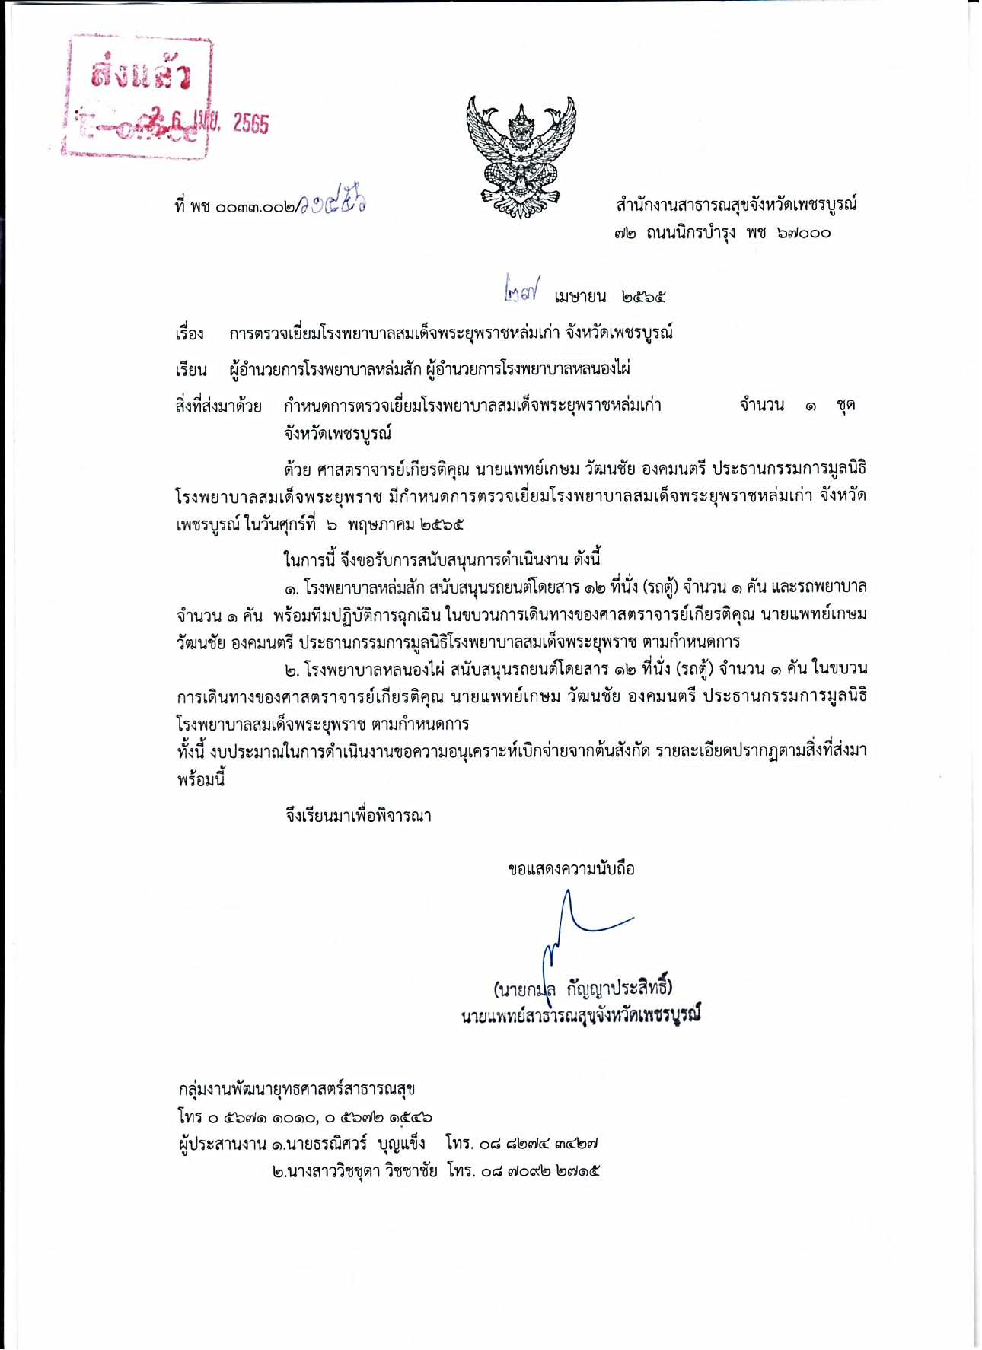
การเตรียมความพร้อม - ส่วนพื้นที่
ขอความอนุเคราะห์/สนับสนุน
อำนวยความสะดวก-ปลอดภัย
การเดินทางโดยขบวนรถยนต์ – รถพยาบาล(พร้อมทีม) – รถยนต์โดยสาร (ตู้) รับ ส่ง คณะตรวจเยี่ยม
ประสานการปฏิบัติ
<สำนักงานสาธารณสุขจังหวัดเพชรบูรณ์>
2-9

Slide 15
การเตรียมความพร้อม - ส่วนพื้นที่
รูปแบบขบวน
ประสานการปฏิบัติ
<สำนักงานสาธารณสุขจังหวัดเพชรบูรณ์>
2-10

Slide 16
การเตรียมความพร้อม - ส่วนพื้นที่
รพร.หล่มเก่า
แต่งตั้งคณะทำงาน 12 คณะ
เมื่อวันที่ 29 เมษายน 2565 ผู้อำนวยการฯ ได้ประชุมเพื่อติดตามความก้าวของแต่ละคณะ พบว่าได้เตรียมการและดำเนินการตามแผนที่ได้วางไว้ ก้าวหน้า มากกว่า ร้อยละ 90
การนำเสนอภาคชุมชน ณ วัดสีบานเย็น บ้านปลาฝา หมู่ 5 ตำบลหินฮาว ได้ประสานทีมงานและผู้ที่เกี่ยวข้อง ประกอบด้วย นายกองค์การบริหารส่วนตำบลหินฮาว พัฒนาการอำเภอหล่มเก่า กำนัน ผู้ใหญ่บ้านทุกหมู่บ้านในตำบลหินฮาว ชมรม/กลุ่มพลังมวลชนต่างๆในตำบลหินฮาวแล้ว
ในวันที่ 2 พฤษภาคม 2565 เวลา 13.00 น. นายอำเภอหล่มเก่า ได้เชิญทุกภาคส่วนร่วมประชุมเพื่อเตรียมความพร้อมและซักซ้อมความเข้าใจในประเด็นต่างๆ ที่ จะนำเสนอ โดยมีสาธารณสุขอำเภอหล่มเก่า, ทีมรพสต.ท่าผู และ ผู้อำนวยการ รพ.สต.วังบาล เป็นที่ปรึกษา และนายกองค์การบริหารส่วนตำบลหินฮาว ให้การสนับสนุนจัดเตรียม สถานที่
<สำนักงานสาธารณสุขจังหวัดเพชรบูรณ์>
2-11

Slide 17
จบการนำเสนอ
<สำนักงานสาธารณสุขจังหวัดเพชรบูรณ์>
0 - 00

